Slide 1

COALICION HUELGA
REUNION ASOCIASION
JULIO CESAR RICAÑO SANCHEZ JORGE DANIEL CUEVAS CHOMBO MIGUEL RIVERO
BETDY SOLIS ORTEGA ISBI TRUJEQUE
CINTHIA DZIB

Slide 2

Derecho de Coalición
LFT. Art.354° y 355°
La ley conoce como libertad de coaliciones de trabajadores y patrones
La coalición es un derecho publico de naturaleza social es un derecho de trabajadores.
Coalición es un acuerdo temporal de un grupo de trabajadores o de patrones para la defensa de sus intereses

Slide 3

Utilidad de la Coalición
Consiste en que otorga el derecho a un grupo de trabajadores a concentrarse para defender sus interés, sin necesidades de mayores requisitos

Slide 4
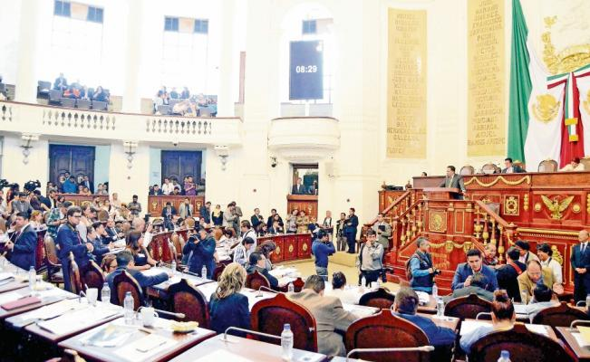
La coalición es el antecedente inmediato de cualquier medida de fuerza que se desee realizar; sin una coalición previa no hay posibilidad de efectuar una huelga.

Slide 5
El artículo 356, previene que sindicato es la asociación de trabajadores o patrones constituida para el estudio, mejoramiento y defensa de sus respectivos intereses.
Diferencias entre coaliciones y sindicatos :
La coalición es transitoria, no requiere registro, es para la defensa de intereses comunes y se puede formar con dos trabajadores o patrones.
El sindicato es permanente, requiere de registro ante las Juntas de Conciliación y Arbitraje o ante la Secretaría del trabajo; se constituye para el estudio; defensa y mejoramiento de intereses comunes y para formarse se requiere de un mínimo de 20 trabajadores o de 3 patrones, por lo menos

Slide 6
Tipos de Sindicatos
Los sindicatos tienen derecho a redactar sus estatutos y reglamentos, elegir libremente a sus representantes, organizar su administración y sus actividades y formular sus programas de acción
Gremiales: los formados por trabajadores de una misma profesión, oficio o especialidad.
De empresa: los formados por trabajadores que presten sus servicios en una misma empresa.
Industriales: los formados por trabajadores que presten sus servicios en dos o más empresas de la misma rama industrial

Slide 7
Requisitos para el registro del Sindicato
Secretaría del Trabajo y Previsión social en los casos de competencia federal y en las Juntas de Conciliación y Arbitraje en los de competencia local.
Copia autorizada del acta de la asamblea constitutiva.
Una lista con el número, nombres y domicilios de sus miembros y con el nombre y domicilio de los patrones, empresas o establecimientos en los que se prestan los servicios
Copia autorizada de los estatutos.
Copia autorizada del acta de la asamblea en que se hubiese elegido la directiva.

Slide 8
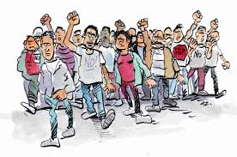
Derecho de Huelga
Una huelga laboral es huelga de trabajo, una acción colectiva, emprendida por un grupo de trabajadores que consiste en negarse a cumplir total o parcialmente el trabajo que le es encomendado

Slide 9
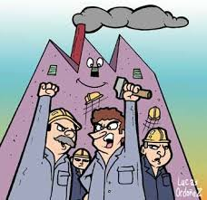
Tipos de huelga
la huelga considerada legalmente existente.
La huelga ilícita.
La huelga justificada.
La huelga legalmente inexistente.

Slide 10
Fundamentado del derecho de huelga
En el artículo 5 y 123 de la Constitución Política de los Estados Unidos Mexicanos.
En la Ley Federal del Trabajo, se encuentra establecida la naturaleza jurídica de la huelga al establecer que es la suspensión temporal del trabajo llevada a cabo por una coalición de trabajadores,la cual puede abarcar a una empresa o a uno o varios de sus establecimientos
Que tiene como fin mediático la suspensión del trabajo y como fin último, mantener el equilibrio entre los sectores de producción y la fuerza laboral, para que esta última se desenvuelva en un marco de libertad y de justicia, con un trabajo digno y realmente remunerado.

Slide 11
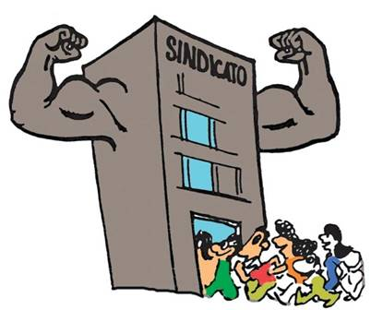
Art.440 El cual establece que es una huelga.
Art .442, que establece el alcance o lo que puede abarcar la huelga
Art.443 que establece el límite de la huelga.
Art.444 el cual define a la huelga legalmente existente.
Art .445 que establece la huelga lícita.
Art. 446 que establece la huelga justificada.
Art. 447 que establece la suspensión de los efectos de las relaciones de trabajo.
Art. 448 que establece la suspensión de los conflictos colectivos de naturaleza económica.
Art.449 que establece las garantías de los trabajadores al derecho de huelga.

Slide 12
Las huelgas serán licitas cuando tengan por objeto conseguir el equilibrio entre los diversos factores de la producción, armonizando los derechos del trabajo con los del capital.
En los servicios públicos será obligatoria para los trabajadores dar aviso, con diez días de anticipación, a la junta de conciliación y arbitraje, de la fecha señalada para la suspensión del trabajo.
Las huelgas serán consideradas como ilícitas únicamente cuando la mayoría de los huelguistas ejerciera actos violentos contra las personas o las propiedades, o en caso de guerra, cuando aquellos pertenezcan a los establecimientos y servicios del gobierno.

Slide 13

Etapas dentro del procedimiento de huelga
La primera, es la de gestación que comprende desde la presentación del pliego petitorio por la coalición de trabajadores hasta la orden de emplazamiento al patrón
En esta fase se precisa el motivo, objeto, fecha y hora de la suspensión de labores, se verifica el cumplimiento de los requisitos de procedibilidad por la autoridad y, en caso de quedar satisfechos, se ordenará su notificación al patrón o, de no ser procedente la petición, se negará el trámite correspondiente, dando por concluido el procedimiento

Slide 14
La segunda etapa, conocida como de pre-huelga.
Abarca desde el emplazamiento al patrón hasta antes de la suspensión de labores. La notificación del pliego petitorio produce el efecto jurídico de constituir al patrón en depositario de la empresa afectada por la huelga, lo que le impide realizar actos de disposición sobre los bienes del establecimiento
En esta etapa se celebra la audiencia de conciliación ante la Junta de Conciliación y Arbitraje, en que se procurará el avenimiento de las partes, sin prejuzgar sobre la existencia o justificación del movimiento y, de no llegar a una solución, previamente al estallamiento de la huelga, se fijará el número de trabajadores que deberán continuar laborando, en los casos en que pueda verse afectada la seguridad de la empresa, los bienes de producción o la reanudación de los trabajos.

Slide 15

La última etapa, el momento de suspensión de labores hasta la resolución de fondo del conflicto.
El estallamiento de la huelga suspende los efectos de las relaciones de trabajo y la tramitación de las solicitudes y conflictos de naturaleza económica, durante el periodo de paro de labores.
Dentro de las setenta y dos horas siguientes al inicio de la huelga, se podrá solicitar la declaración de su inexistencia por no reunir los requisitos de procedencia y objetivos previstos en la ley

Slide 16

DERECHO DE REUNION
Reunirse es juntarse dos o más personas en forma pacífica, en un mismo espacio y en igual período de tiempo con fines no contrarios a la ley. La reunión de personas en ámbitos privados para conmemorar por ejemplo algún acontecimiento familiar escapa a la órbita del control estatal, pero distinto es el caso de que las personas se junten en lugares públicos para debatir cuestiones

Slide 17

La libertad de reunión pacífica y sin armas no necesita autorización ni comunicación previa a la autoridad
Las reuniones solo pueden ser promovidas y convocadas por personas en pleno ejercicio de sus derechos civiles.
Los organizadores y promotores podrán solicitar la presencia de delegados de la autoridad gubernativa, con el fin de proteger las reuniones y manifestaciones frente a quienes traten de impedirlas; no podrán intervenir en las discusiones o debates, ni podrán hacer uso de la palabra para advertir o corregir a los participantes.

Slide 18
    Tipos de reuniones
Las que celebren personas físicas en sus propios domicilios.
Las que celebren personas físicas en locales públicos o privados por razones familiares o de amistad.
Las que celebren los partidos políticos, sindicatos, fundaciones, asociaciones, en lugares cerrados, para sus propios fines y mediante convocatoria que alcance exclusivamente a sus miembros, o a otras personas nominalmente invitadas.
Las que celebren los profesionales con sus clientes en lugares cerrados para los fines propios de su profesión.

Slide 19
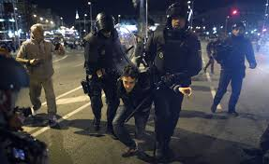
La autoridad gubernativa suspenderá y en su caso procederá a disolver las reuniones y manifestaciones cuando:
se consideren ilícitas de conformidad con las leyes penales,
se produzcan alteraciones de orden público, con peligro para personas o bines,
se hiciere uso de uniformes paramilitares por los asistentes.

Slide 20

DERECHO DE ASOCIACION
dispone que las asociaciones se constituyen mediante acuerdo de tres o más personas físicas o jurídicas legalmente constituidas, con unas finalidades comunes, de interés general o particular, con Estatutos, por lo tanto se trata de un acto voluntario de los promotores.
se reconoce en el art. 22, La ley reconoce la existencia de una serie de asociaciones de relevancia constitucional

Slide 21
La ley exige un acuerdo de constitución, que incluye la aprobación de los Estatutos a través de un acta fundacional, en documento público o privado, con el otorgamiento del acta la asociación, adquiere personalidad jurídica y capacidad de obrar.
La inscripción tiene carácter meramente declarativo, el encargado del Registro se limita a verificar los requisitos exigidos legalmente para la inscripción.
Estos principios son aplicables a las modalidades específicas de asociación, y reguladas por leyes especiales, como los partidos políticos y sindicatos

Slide 22

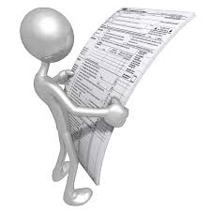
El Derecho de Asociación, dispone que los Estatutos, que se han de incluir en el acta fundacional, deberán contener los siguientes extremos:
Denominación
Domicilio
Duración
Fines y actividades
Requisitos y modalidades de admisión y baja
Derechos y obligaciones de los asociados
Órganos de gobiernos y representación
Patrimonio inicial y recursos económicos
Causas de disolución y destino del patrimonio
Régimen de administración, contabilidad y documentación

Slide 23
Todo asociado ostenta los siguientes derechos
Participar en las actividades de la asociación y en los órganos de gobierno y representación...
A ser informado acerca de la composición de los órganos de gobierno y representación de la asociación, de su estado de cuentas, del desarrollo de su actividad.
A ser oído con carácter previo a la adopción de medidas disciplinarias contra él y a ser informado de los hechos que den lugar a tales medidas.
A impugnar los acuerdos de los órganos de la asociación que estime contrarios a la ley o a los Estatutos.

